Slide 1
SHELL脚本基础应用课程
——华为业务群·消费者业务线
讲师：杨云飞 153880

Slide 2
SHELL简介
SHELL基础知识
基础SHELL编程
总结

Slide 3

SHELL简介
什么是shell程序呢?
简单的说shell程序就是一个包含若干行shell或者linux、unix等命令的文件.
目前流行的Shell有ash、bash、ksh、csh、zsh等。
你可以用命令来查看你自己的Shell类型：
# echo $SHELL

Slide 4
Shell基础知识
◆语法基本介绍
1.1 开头
程序必须以下面的行的格式开始（必须放在文件的第一行）： #!/bin/bash
符号#!用来告诉系统它后面的参数是用来执行该文件的程序。
#!/bin/bash说明我们使用/bin/bash来执行程序。
当编辑好脚本时，如果要执行该脚本，还必须使其可执行。
要使脚本可执行需要使用chmod 给文件赋值权限： 编译 chmod +x filename 这样才能用./filename 来运行

Slide 5
Shell基础知识
1.2 注释
在进行shell编程时，以#开头的句子表示注释，直到这一行的结束。我们真诚地建议您在程序中使用注释。
如果您使用了注释，那么即使相当长的时间内没有使用该脚本，您也能在很短的时间内明白该脚本的作用及工作原理。

Slide 6
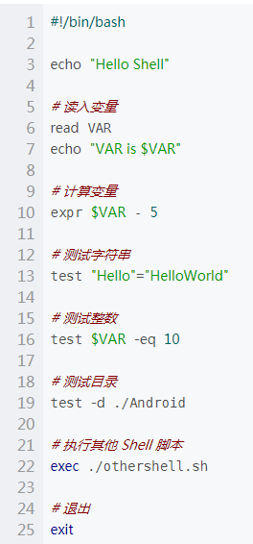
Shell基础知识
1.3 关键字
常用的关键字如下：
echo：打印文字到屏幕
exec：执行另一个 Shell 脚本
read：读标准输入
expr：对整数型变量进行算术运算
test：用于测试变量是否相等、 是否为空、文件类型等
exit：退出

Slide 7
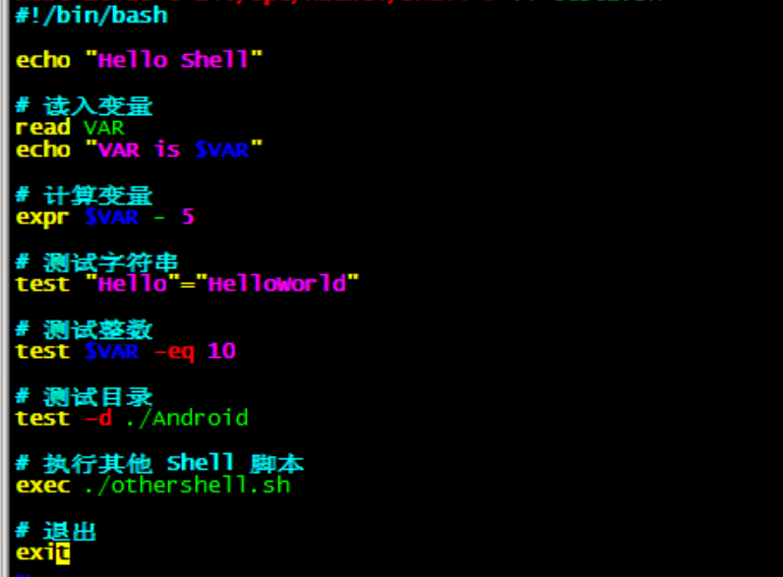



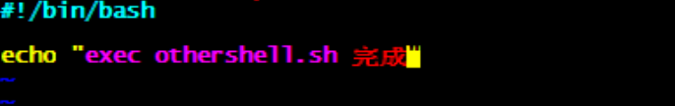
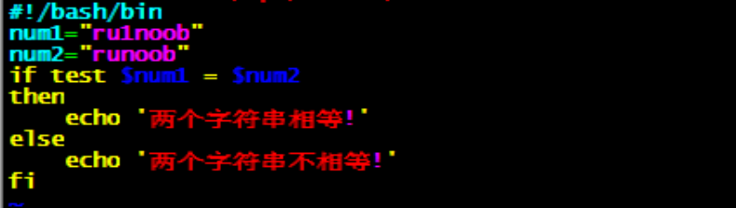
Shell基础知识
执行脚本：
执行结果：
test1.sh脚本在执行中由于有read关键字，所以需要输入一个值。
但是test字段没办法验证效果，通过test2.sh脚本，可以验证结果。

Slide 8
Shell基础知识
1.4 Shell变量
Shell 变量分为 3 种：
1. 用户自定义变量 ：这种变量只支持字符串类型，不支持其他字符，浮点等类型
2. 预定义变量 ：预定义变量常用来获取命令行的输入
3. 环境变量：环境变量默认就存在
定义变量需要注意：等号前后不要有空格：NUM=10 ；一般变量名用大写：M=1

Slide 9
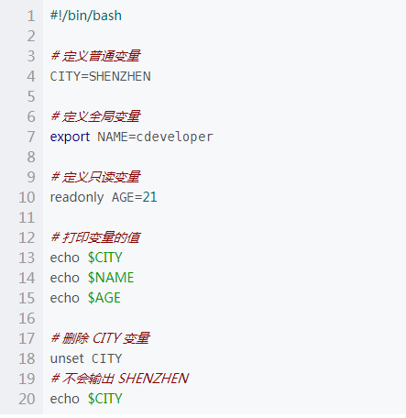
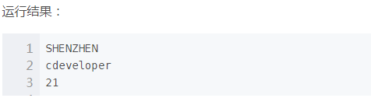
Shell基础知识
用户自定义变量
这种变量只支持字符串类型，不支持其他字符，浮点等类型，常见有这 3 个前缀： 1. unset：删除变量 2. readonly：标记只读变量 3. export：指定全局变量（常用）

Slide 10
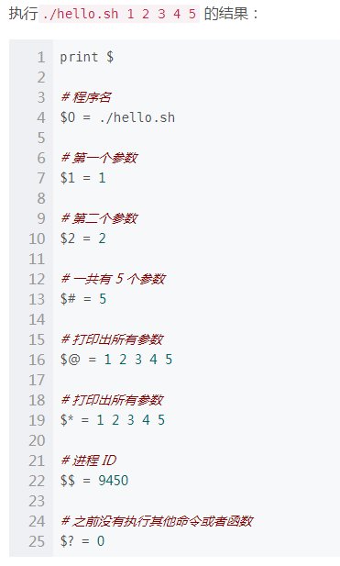
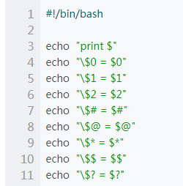
Shell基础知识
预定义变量
预定义变量常用来获取命令行的输入，有下面这些：
$0 ：脚本文件名
$1-9 ：第 1-9 个命令行参数名
$# ：命令行参数个数
$@ ：所有命令行参数
$* ：所有命令行参数
$? ：前一个命令的退出状态，可用于获取函数返回值
$$ ：执行的进程 ID

Slide 11
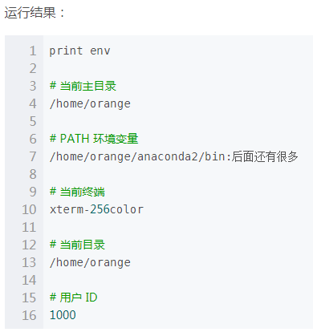
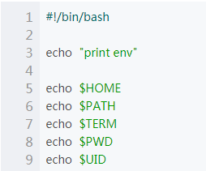
Shell基础知识
环境变量
环境变量默认就存在，常用的有下面这几个： 1. HOME：用户主目录 2. PATH：系统环境变量 PATH 3. TERM：当前终端 4. UID：当前用户 ID 5. PWD：当前工作目录，绝对路径

Slide 12
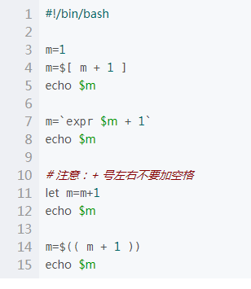
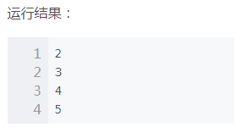
Shell基础知识
1.5 Shell 运算
我们经常需要在 Shell 脚本中计算，掌握基本的运算方法很有必要，下面就是 4 种比较常见的运算方法，功能都是将 m + 1：
1. m=$[ m + 1 ] 2. m=expr $m + 1 # 用 ` ` 字符包起来
3. let m=m+1 4. m=$(( m + 1 ))

Slide 13
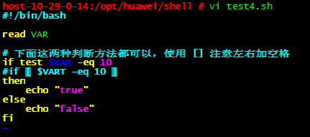


Shell基础知识
1.6 Shell 语句
Shell 语句跟高级语言有些类似，也包括分支，跳转，循环，下面就带着大家一个一个突破。
1. if 语句
这个和高级语言 if - else – if 类似，只是格式有些不同而已，也来看个例子吧：
输入20后，打印false；
输入10后，打印true；

Slide 14
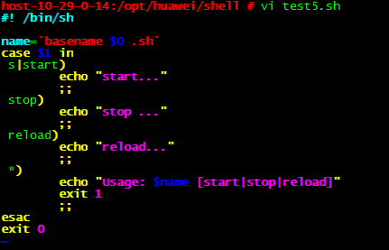
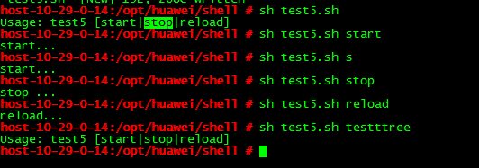
Shell基础知识
2. case 语句
case 语句有些复杂，要注意格式：
注意：1、*) 相当于其他语言中的default。
2、除了*)模式，各个分支中;;是必须的，;;相当于其他语言中的break
3、 | 分割多个模式，相当于or

Slide 15
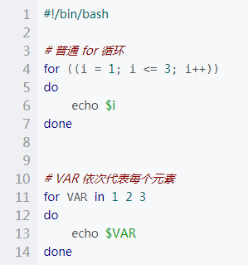
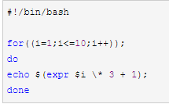
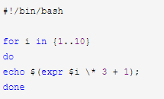
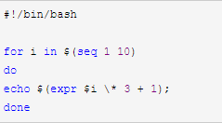
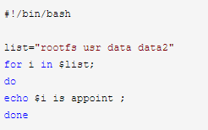
Shell基础知识
3. for 循环
这是一个 for 循环基本使用例子，挺简单的：
格式： for … do … done

Slide 16
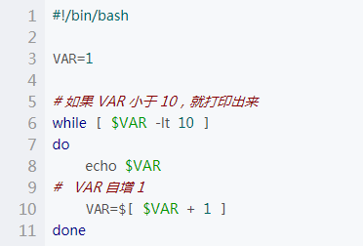
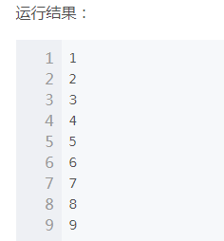
Shell基础知识
4. while 循环
注意与 for 循环的区别：
格式： while [ 判断条件 ] … do … done

Slide 17
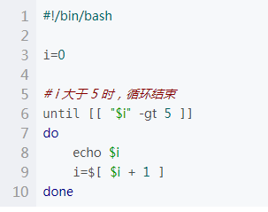

Shell基础知识
5. until 循环
until 语句与上面while的循环的不同点是它的结束条件为判断条件为真：
格式： until [ 判断条件 ] … do … done

Slide 18
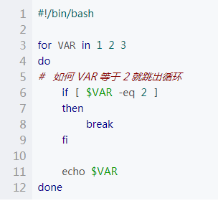

Shell基础知识
6. break
Shell 中的break用法与高级语言相同，都是跳出循环，来看个例子：
当循环到2时，判断为真，就直接跳出了

Slide 19
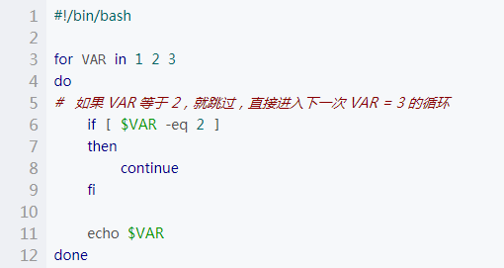
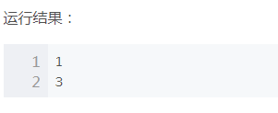
Shell基础知识
7. continue
continue用来跳过本次循环，进入下一次循环，来看个例子：

Slide 20
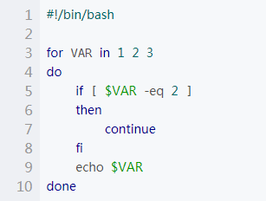
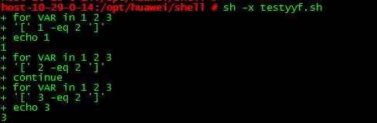
Shell基础知识
1.7 Shell 调试
使用下面的命令来检查是否有语法错误：
sh -n testyyf.sh
如果没有输出，标识没有错；
使用下面的命令来执行并调试 Shell 脚本：
sh -x testyyf.sh

Slide 21
基础Shell编程
1、管道和重定向
在Linux中有很多标准的命令可以满足我们完成文档管理、系统管理等诸多需求，但是大多时候一些复杂的需求都需要多个命令搭配起来使用，对于Linux来说一个命令对应于一个进程，因此多个命令协同工作，就涉及到多个进程的通信，Linux提供一种管道的方式来完成进程间通信。
管道符在Linux中的符号为 |
例如： CommandA | CommandB
CommandA执行的输出作为CommandB的输入。
例如： ps -ef|grep tomcat
PS是LINUX下最常用的也是非常强大的进程查看命令
-e 显示所有进程 -f 全格式
ps –ef 表示查看所有进程的全格式 然后从中grep tomcat进程

Slide 22
基础Shell编程
输入输出重定向
>filename，重定向标准输出到文件，覆盖文件。 >>filename，重定向标准输出到文件，追加模式。 2>filename，重定向标准错误到文件。 &>filename，重定向标准输入和标准错误到文件。相当于同时使用>和2>。 <filename，重定向标准输入自文件 举个例子，在用find的时候，有的目录不允许访问，find就输出很多行的错误，真正的搜索结果就看不到了。这时我会把标准错误重定向到空文件去： find/ -name "filename" 2> /dev/null

Slide 23
基础Shell编程
2、&命令
当在前台运行某个作业时，终端被该作业占据；而在后台运行作业时，它不会占据终端。可以使用&命令把作业放到后台执行。
该命令的一般形式为：命令&
command >> out.file 2>&1 &
在上面的例子中，所有的标准输出和错误输出都将被重定向到一个叫做out.file 的文件中。当你成功地提交进程以后，就会显示出一个进程号，可以用它来监控该进程，或杀死它。

Slide 24
基础Shell编程
3、nohup命令
如果你正在运行一个进程，而且你觉得在退出帐户时该进程还不会结束，那么可以使用nohup命令。该命令可以在你退出帐户之后继续运行相应的进程。Nohup就是不挂起的意思( nohang up)。
该命令的一般形式为：nohup command &
nohup command >> myout.file 2>&1
在上面的例子中，输出被重定向到myout.file文件中。2>&1 是将标准出错重定向到标准输出，这里的标准输出已经重定向到了out.file文件，即将标准出错也输出到out.file文件中。
注意：如果没有指定日志文件的话，系统会默认为写在nohup.out文件中。

Slide 25
基础Shell编程
4、cron和crontab
cron是系统主要的调度进程，可以在无需人工干预的情况下运行作业。有一个叫做的命令允许用户提交、编辑或删除相应的作业。每一个用户都可以有一个crontab文件来保存调度信息。
创建(恢复)crontab文件： crontab <filename>
(2) crontab的域:
第1列分钟0～59
第2列小时0～23（0表示子夜）
第3列日1～31
第4列月1～12
第5列星期0～6（0表示星期天）
第6列要运行的命令

Slide 26
基础Shell编程
(2)下面是crontab的格式：
分< >时< >日< >月< >星期< >要运行的命令
其中< >表示空格。
除了数字还有几个个特殊的符号就是"*"、"/"和"-"、","，*代表所有的取值范围内的数字，"/"代表每的意思,"/5"表示每5个单位，"-"代表从某个数字到某个数字,","分开几个离散的数字。
45 4 1,10,22 * * /apps/bin/backup.sh
上面的例子表示每月1、10、22日的4 : 45运行/apps/bin目录下的backup.sh。
10 1 * * 6,0 /bin/find -name "core" -exec rm {} \;
上面的例子表示每周六、周日的1:10运行一个find命令。
(3) crontab命令的一般形式为：
crontab [-u user] -e -l –r
其中： -u 用户名。
-e 编辑crontab文件。
-l 列出crontab文件中的内容。
-r 删除crontab文件。（要慎重使用）

Slide 27
基础Shell编程
思考：
10 10,11,12 * * * /apps/bin/backup.sh
*/10 9-12 * * * /apps/bin/backup.sh
上面代表什么意思？

Slide 28
总结
Shell脚本编程实际上就是将我们需要用到的Linux命令集成在一起，然后通过脚本来实现，如果我们存在对于多个指令存在重复性工作，或者指定时间进行自动化执行的命令，那么我们可以考虑使用shell脚本。
例如：每天10:00都要对主机检查进程，那我们可以使用crontab命令设置执行时间，这样可以有效的提升工作效率。
如果我们需要连接数据库，对数据库进行重复性操作，也可以使用shell脚本，连接数据库的命令大家可以百度下。

